Slide 1

DỰ ÁN QUẢN LÝ QUÁN CAFE
Nhóm
Thành viên nhóm:
1. Phan Anh Vũ
2. Võ Phi Hải
3. Trần Ngọc Vinh
4. Phan Bảo Quý
5. Nguyễn Sửu

Slide 2
MỤC TIÊU CỦA CASE STUDY
CODE ĐƯỢC
HIỂU ĐƯỢC CONNECTION
2
1
3
SỬ DỤNG ĐƯỢC STATEMENT
TẤT CẢ CÁC
THÀNH VIÊN
TRONG NHÓM ĐỀU:
SỬ DỤNG ĐƯỢC RESULT SET
4
ÁP DỤNG ĐƯỢC CRUD
5
SỬ DỤNG ĐƯỢC MVC
7
6
CẢI THIỆN KHẢ NĂNG TEAMWORK
2
Notes:
Tính thích dụng: sản phẩm hoặc dịch vụ nhất thiết phải thỏa mãn yêu cầu của quy định hoặc sự phù hợp
Tính năng công trình: Mức độ thích dụng, bố cục hợp lý, dễ sử dụng, thích ứng trong các hoàn cảnh.

Slide 3

ĐỊNH NGHĨA HOÀN THÀNH CỦA NHÓM
1
Code đã được review chéo
2
Chức năng đã được test chéo
3
Đã validate dữ liệu
4
Đã refactor ít nhất một lần
5
Đã merge vào nhánh dev
6
Sử dụng màu mặc định của Bootstrap
7
Giao diện đúng với thiết kế
4

Slide 4
GIỚI THIỆU VỀ DỰ ÁN
QUẢN LÝ NGƯỜI DÙNG
1
TÍNH NĂNG DỰ ÁN
QUẢN LÝ BÁN HÀNG
2
10

Slide 5

QUẢN LÝ NGƯỜI DÙNG
1
Là chủ quán, tôi muốn đăng nhập vào hệ thống
2
Là người nhân viên đứng quầy, tôi muốn có thể đăng nhập vào hệ thống dưới phân quyền của chủ quán
3
Chỉ chủ quán mới có thể thêm, sửa, xóa các sản phẩm, số bàn, hóa đơn
4

Slide 6
QUẢN LÝ BÁN HÀNG
LÀ CHỦ QUÁN, TÔI CÓ THỂ:
1
THÊM, SỬA, XÓA CÁC LOẠI MẶT HÀNG
2
THÊM, SỬA, XÓA
NHÂN VIÊN
THÊM, SỬA, XÓA BÀN
3
LẬP HÓA ĐƠN
4
7

Slide 7
QUẢN LÝ BÁN HÀNG
LÀ CHỦ QUÁN, TÔI CÓ THỂ
QUẢN LÝ SỐ BÀN ĐANG CÓ VÀ BÀN TRỐNG
5
6
ORDER MÓN CHO TỪNG BÀN
7
THANH TOÁN CHO TỪNG BÀN
8
TÍNH DOANH THU
8

Slide 8
QUẢN LÝ BÁN HÀNG
LÀ NHÂNVIÊN, TÔI CÓ THỂ:
1
LẬP HÓA ĐƠN
2
QUẢN LÝ SỐ BÀN ĐANG CÓ VÀ BÀN TRỐNG
ORDER MÓN CHO
TỪNG BÀN
3
THANH TOÁN
4
7

Slide 9
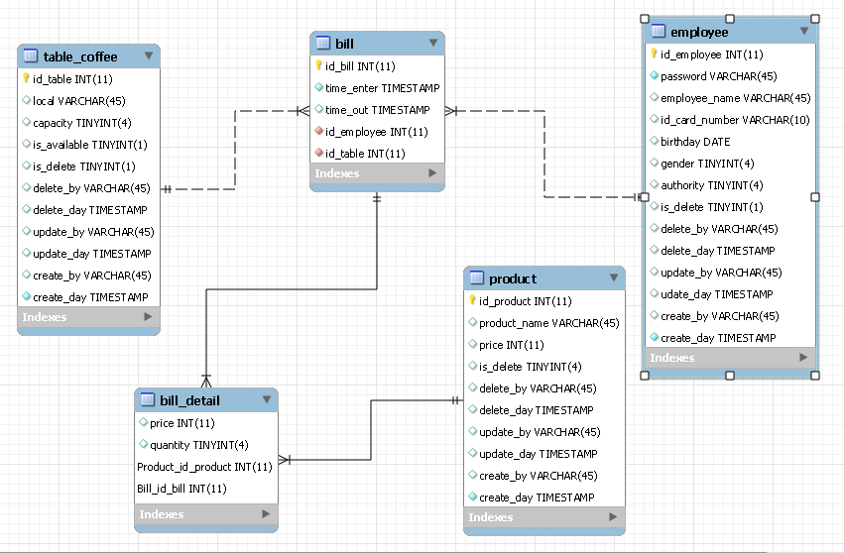
CƠ SỞ DỮ LIỆU QUAN HỆ
10

Slide 10

CÁM ƠN THẦY VÀ CÁC BẠN
ĐÃ LẮNG NGHE

